Slide 1
採 訪 天 主

Slide 2
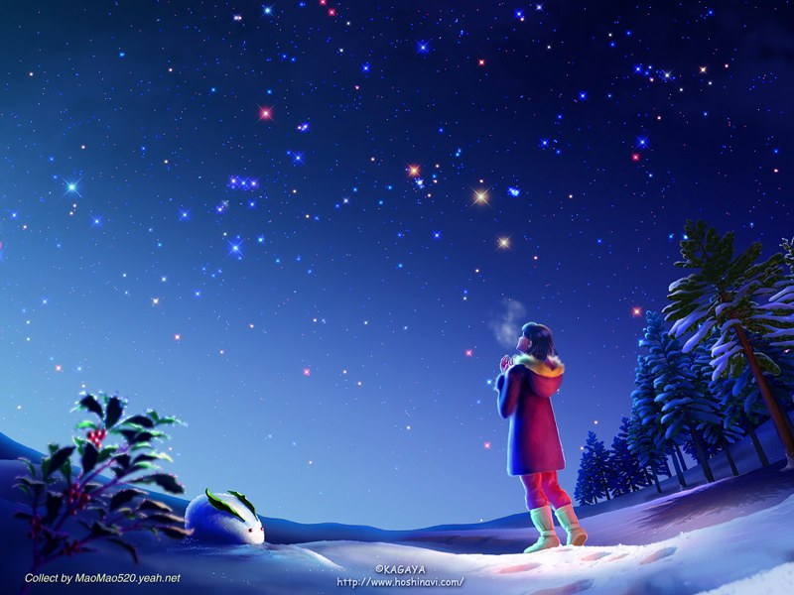
我夢見自己在採訪天主
“你要採訪我嗎？”天主問
“如果你有時間的話。”我說

Slide 3
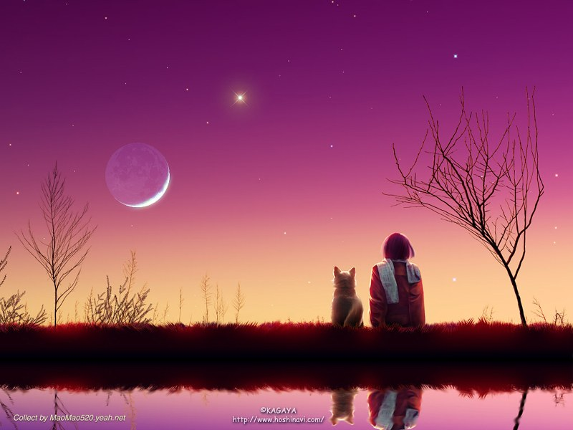
“我有永恒的時間，
天主露出微笑――
你想問我什麼？”

Slide 4
“人類有哪些事最令你驚訝？”我問。
天主回答：
“他們不願意朝拜我，卻朝拜 那轉眼即成塵土的金錢
還有那不堪一擊的所謂青春”

Slide 5
“他們為賺錢失去健康
又要花錢找回健康”

Slide 6
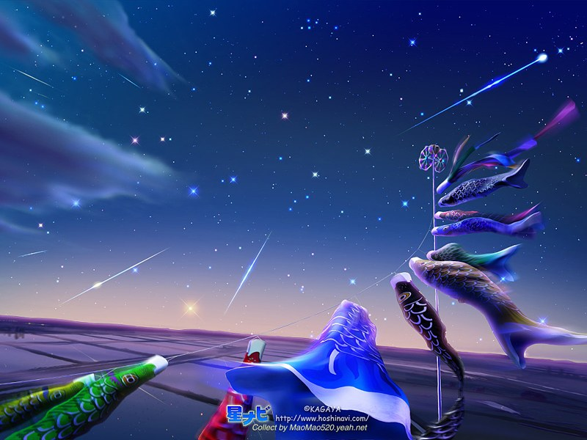
“他們擔心着未來
卻忘了現在
因此他們既不是活在現在
也無力活在未來”

Slide 7
“他們活得好像永遠不會死
卻死得好像
從未活過一樣”

Slide 8
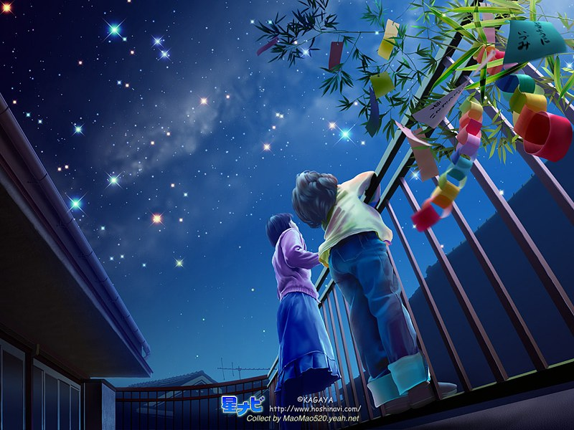
天主握着我的手
我們靜坐片刻
然後我問——

Slide 9
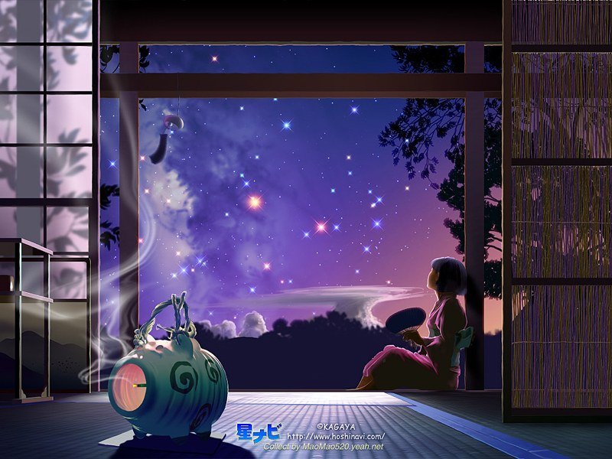
天主微笑著說：
“你是我們的天父，你希望你的
子女們明白哪些人生的真理？”
“明白不可能強迫所有人都來愛你們， 但你們卻永遠都可以愛所有人”

Slide 10
“明白跟別人比較是不必要的；因為你是我獨一無二的創造。
並明白世界沒有常存的城，而
富貴到頭皆夢幻，
英雄彈指又山丘”

Slide 11
“明白傷害心愛的人只需幾秒鐘
卻要花很長時間才能治愈”

Slide 12
“明白要寬恕別人，也要寬恕自 己。這是愛的重要部分。”
“明白有些人很愛他們
只是不知道如何表達”

Slide 13
不是道不同，不相為謀， 而是道不同，正好為謀
明白任何兩個人看同一件事，
都會有不同的看法。

Slide 14
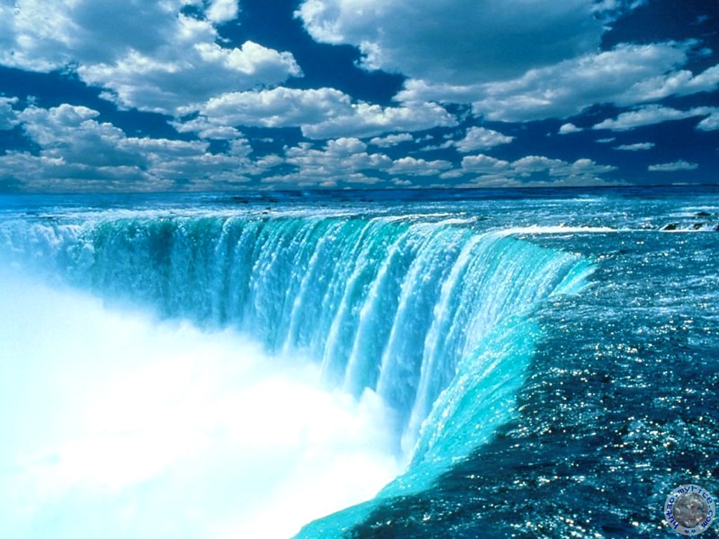
「明白幸福和快樂是完全掌握在 自己手中，千萬別把她們 奉送給別人。」

Slide 15
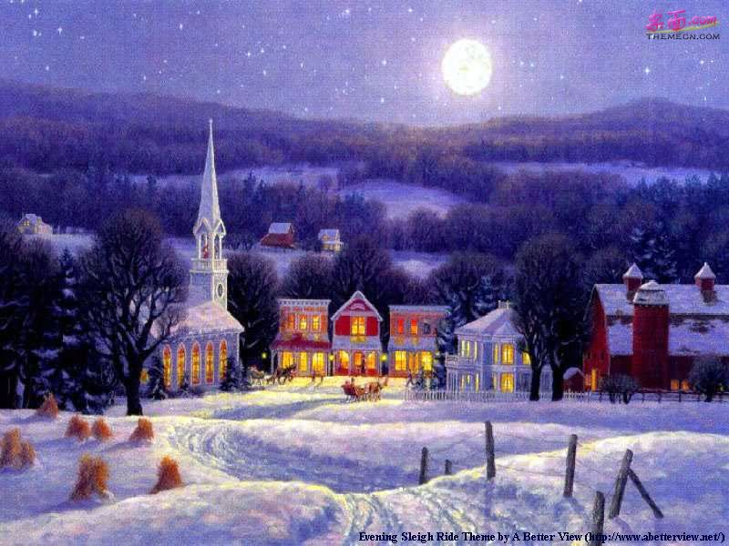
“更要明白我就在這裡
我等你 我愛你
直到地老天荒”

